Slide 1


TRƯỜNG TIỂU HỌC HÒA NGHĨA
NHIỆT LIỆT CHÀO MỪNG
CÁC THẦY CÔ VỀ DỰ GIỜ
MÔN TIN HỌC LỚP 3
Giáo viên:

Slide 2







Slide 3



KHỞI ĐỘNG
Sau buổi thực hành đầu tiên, Khoa quan sát thấy có nhiều bạn đặt tay vào hàng phím số, có bạn đặt vào hàng phím chữ, có bạn gõ một tay. Khoa có băn khoăn muốn hỏi thầy giáo cách gõ bàn phím như thế nào cho đúng và nhanh. Chúng ta cùng tìm hiểu với bạn Khoa nhé.

Slide 4


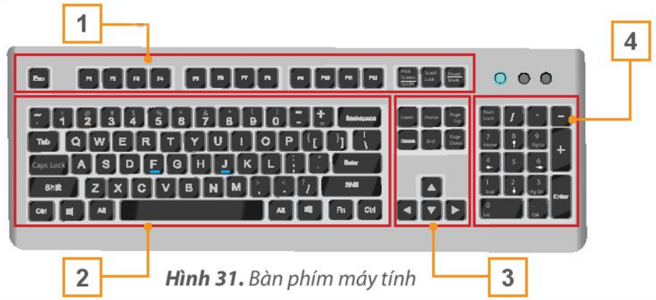

1. BÀN PHÍM MÁY TÍNH
1
Tìm hiểu về bàn phím máy tính
HOẠT ĐỘNG
Quan sát bàn phím và các khu vực của bàn phím ở Hình 31, em hãy chỉ ra khu vực nào có nhiều phím nhất?

Slide 5

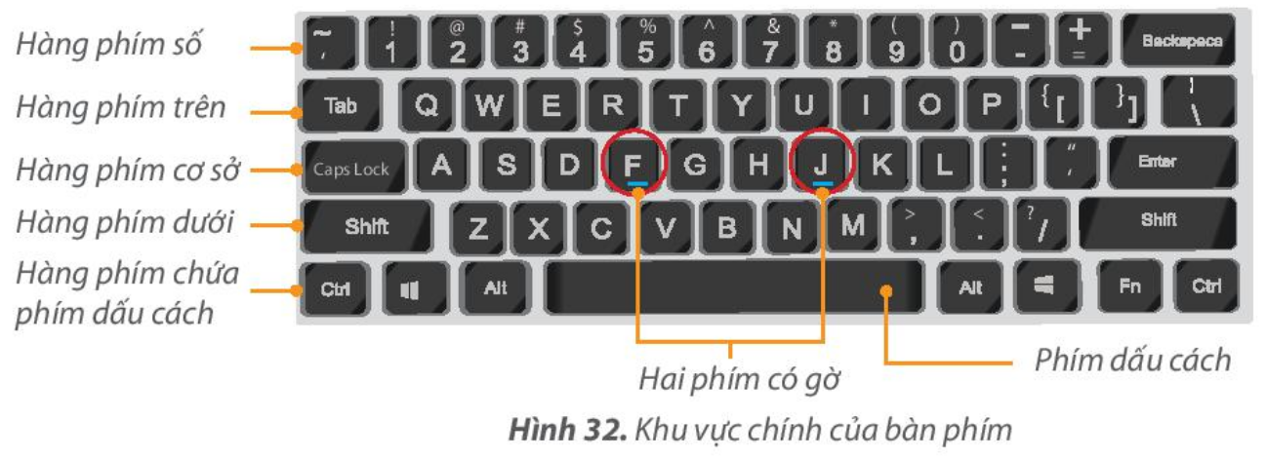

Khu vực số 2 ở Hình 31 là khu vực chính của bàn phím. Khu vực này gồm có các hàng phím sau:

Slide 6
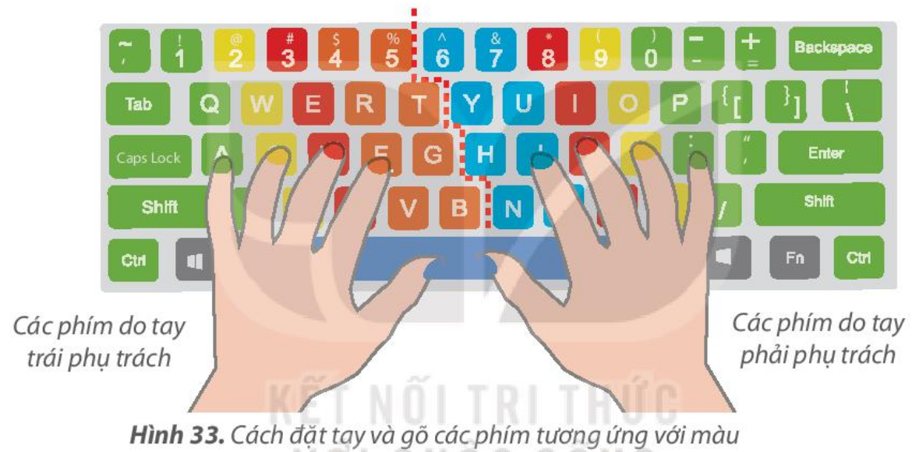
Cách đặt tay trên bàn phím: Khi gõ bàn phím em đặt tay ở vị trí xuất phát trên hàng phím cơ sở (xem Hình 33).
Cách đặt tay ở vị trí xuất phát: Hai ngón trỏ đặt lên hai phím có gờ (F và J), hai ngón cái đặt vào phím cách, các ngón khác đặt tương ứng các phím trên hàng cơ sở.
Để gõ nhanh và chính xác mỗi ngón tay chỉ gõ một số phím nhất định. Hình 33 minh hoạ các phím do ngón tay phụ trách. Em dùng đúng ngón tay để gõ đúng phím, Mỗi khi gõ xong, em đưa ngón tay về vị trí xuất phát trên hàng phím cơ sở.

Slide 7


Khu vực chính gồm: hàng phím số, hàng phim trên, hàng phim cơ sở,
hàng phím dưới và hàng phím chứa phím dấu cách.
Mỗi ngón tay gõ đúng các phím phụ trách. Khi gõ xong,
đưa ngón tay về vị trí xuất phát trên hàng phím cơ sở.
1. Các phím F, J thuộc hàng phím nào?
A. Hàng phím trên.
B. Hàng phím cơ sở.
C. Hàng phím dưới.
2. Khi gõ xong, các ngón tay của em phải đặt ở hàng phím nào?
A. Hàng phím trên.
B. Hàng phím cơ sở.
C. Hàng phím dưới.

Slide 8
2. Hoạt động luyện tập
NHIỆM VỤ
1
Em hãy đặt tay đúng cách trên bàn phím.
HƯỚNG DẪN
Bước 1: Đặt các ngón tay đúng vị trí xuất phát trên hàng phím cơ sở như Hình 33
Bước 2: Di chuyển các ngón tay đến các phím mà mỗi ngón phụ trách ở hàng trên và hàng dưới.

Slide 9


VẬN DỤNG
Em hãy luyện tập thêm cách gõ phím bằng phần mềm Kiran's Typing Tutor.

Slide 10


L
L
LOVE
TẠM BIỆT VÀ HẸN GẶP LẠI
G
PIRCE
L
S
T
H
L

